Slide 1
文献汇报 · 组会
考虑驾驶风格的网联自主车辆换道意图预测方法
主线：为什么考虑风格 → 如何识别 → 如何预测 → 实验证据 → 方法边界
从轨迹差异到驾驶风格
再到三类换道意图预测
李文杰、曲大义、崔善柠、张智、韦良帅
山东理工大学学报（自然科学版）｜2026，40(2)：36—42
汇报人：________ 单位：________ 日期：________
论文：李文杰等，2026
01 / 14
Notes:
建议45秒。介绍文献来源与主线。本报告重点是驾驶风格如何进入预测流程，以及实验结论的适用边界。

Slide 2
01 · 问题背景
研究背景与问题
核心问题：相似的运动状态，是否需要结合驾驶风格理解其意图？
左换道
车道保持
右换道
驶入左侧相邻车道
继续沿当前车道行驶
驶入右侧相邻车道
三类意图识别
为车辆决策与轨迹规划提供参考
论文：李文杰等，2026
02 / 14
Notes:
建议50秒。换道意图可以视作三分类问题。相似的速度或位置状态未必代表相同的行为倾向，本文据此引入驾驶风格。

Slide 3
01 · 问题背景
现有研究与本文思路
本文把“先划分风格，再预测意图”作为关键流程变化。
传统机器学习
深度学习
SVM、HMM等
从观测特征推断行为类别
LSTM、CNN等
学习轨迹及环境信息
轨迹数据
风格分类
意图预测
→
→
运动状态与统计特征
保守／一般／激进
左换道／保持／右换道
论文：李文杰等，2026
03 / 14
Notes:
建议55秒。先概括传统机器学习和深度学习，不展开逐篇文献。论文认为轨迹背后的驾驶行为差异需要进入预测流程。

Slide 4
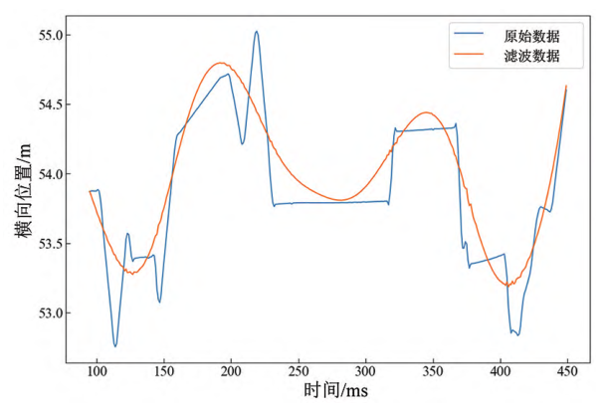
02 · 数据与驾驶风格
数据来源与预处理
从NGSIM历史轨迹中，筛选出852条换道与599条车道保持轨迹。
数据来源
US-101 + I-80
累计90 min
处理与筛选
小波分解降噪；仅保留小汽车
剔除停车、瞬时速度异常等轨迹
换道样本：换道前5 s + 换道后3 s
论文图1：滤波处理对比
来源：论文第1节；右图为论文图1
04 / 14
Notes:
建议60秒。说明道路、时长、降噪和筛选，样本合计1451条。论文提取换道前5秒和后3秒的轨迹；这并不自动说明模型拥有5秒预测提前量。

Slide 5
03 · 方法框架
方法总体框架
驾驶风格类别先划分样本，再组织ConvLSTM的学习与验证。
训练与验证
轨迹筛选
特征分析
风格聚类
→
→
NGSIM → 有效轨迹
6项统计指标 → PCA
k-means，k = 3
各风格轨迹分组
意图预测
→
保守型／一般型／激进型
每组按8∶2划分训练与测试
两层ConvLSTM → 全连接 → Softmax
输出三类意图概率
论文：李文杰等，2026
05 / 14
Notes:
建议65秒。沿流程解释风格处理与预测网络的衔接。该图为依据论文重绘的逻辑流程，不添加原文未报告的在线风格识别或实时部署模块。

Slide 6
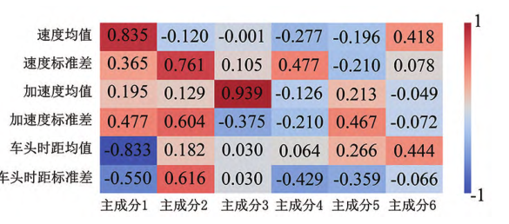
04 · 驾驶风格
驾驶风格特征构建
PCA分析后，论文选用速度均值、速度标准差、加速度均值进行聚类。
初始六项指标
主成分
特征值
累计贡献率
1
2.093
34.857%
速度：均值、标准差
加速度：均值、标准差
车头时距：均值、标准差
2
1.688
62.971%
3
1.156
82.222%
KMO = 0.624
巴特利特检验显著（p < 0.05）
论文图2：主成分热力图；表4（精简）
来源：论文表2—5；右图为论文图2，右表精简自论文表4
06 / 14
Notes:
建议70秒。区分主成分分析与最终聚类特征：原文依据载荷解释，选取三个原始统计指标，而不能简单说模型直接使用三个主成分得分。

Slide 7
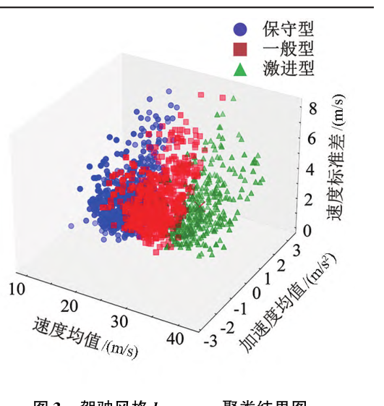
04 · 驾驶风格
k-means驾驶风格分类
预设k = 3；三类风格的速度均值、速度波动和平均加速度依次增大。
指标
保守型
一般型
激进型
样本数
535
582
334
速度均值 / m·s⁻¹
25.289
32.155
37.091
速度标准差 / m·s⁻¹
2.891
3.327
4.353
加速度均值 / m·s⁻²
0.113
0.175
0.372
三类名称是对聚类结果的行为解释。
论文图3：驾驶风格聚类结果
来源：论文图3、表6（精简）
07 / 14
Notes:
建议60秒。介绍三类数量和特征趋势。k是预设为3，不是由实验搜索出的最优类别数。驾驶风格来自轨迹统计特征，应留意其与真实驾驶员长期风格的差别。

Slide 8
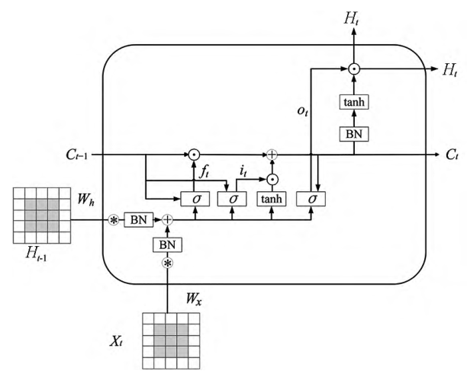
05 · 意图预测网络
ConvLSTM为何用于意图预测
在LSTM门控中引入卷积，联合处理时间变化与空间特征。
输入门
控制新信息写入
遗忘门
控制历史信息保留
输出门
控制当前状态输出
论文图4：ConvLSTM单元
来源：论文第3.1节；左图为论文图4
08 / 14
Notes:
建议60秒。用三个门的信息流解释，不逐项推导公式。卷积作用于输入与隐藏状态，保留LSTM对时间序列的记忆能力。

Slide 9
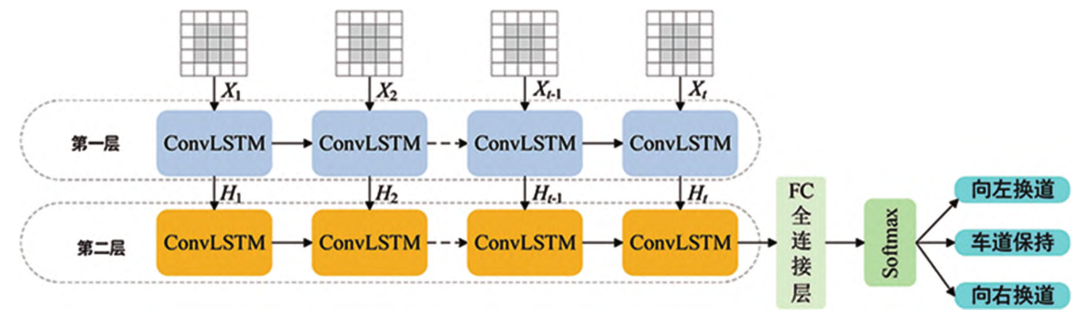
05 · 意图预测网络
换道意图预测模型
两层ConvLSTM提取序列特征，Softmax输出三类意图概率。
论文图5：ConvLSTM车辆换道意图预测模型
优化器
学习率
Dropout
批次
Adam
0.01
0.2
128
来源：论文图5；参数精简自论文表7
09 / 14
Notes:
建议60秒。第一层接收轨迹，第二层接收第一层输出，全连接与Softmax给出左换道、保持、右换道概率。说明主要训练参数，避免把未报告的张量维度或卷积核尺寸补写为论文设定。

Slide 10
06 · 实验证据
实验设计与评价指标
通过风格分组验证与基线对照，分别观察风格差异和整体方法收益。
风格分组验证
四种模型对照
保守型／一般型／激进型
各组按8∶2划分训练集与测试集
统一使用ConvLSTM预测
CNN*、LSTM*、ConvLSTM*
与考虑风格的ConvLSTM比较
重点：同一网络有无风格划分
准确率
精确率／召回率
混淆矩阵
整体分类正确程度
各意图类别的识别表现
真实与预测类别的对应
来源：论文第4节、表8、表9；* 表示未划分驾驶风格
10 / 14
Notes:
建议60秒。准确率反映整体表现，精确率和召回率帮助看少数类别。重点关注ConvLSTM有无驾驶风格分组的对照；论文没有充分交代车辆隔离划分与跨道路泛化。

Slide 11
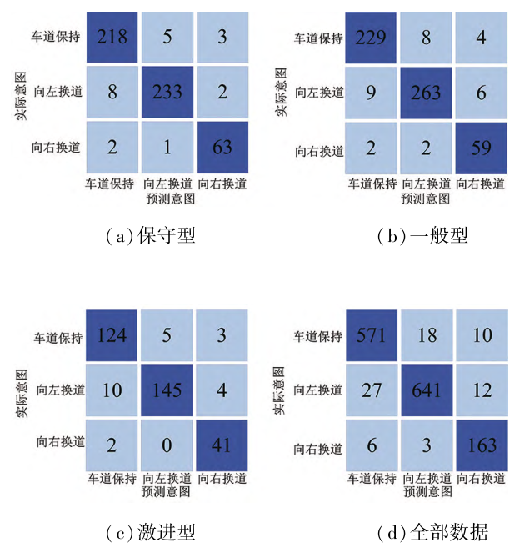
06 · 实验证据
不同驾驶风格下的预测结果
保守型准确率最高，激进型相对更难识别；右换道仍需关注。
100
80
60
40
20
0
右换道精确率：一般型85.51%，激进型85.42%。
论文图6：三种风格及整体混淆矩阵
来源：论文表8；右图为论文图6（完整）
11 / 14
Notes:
建议75秒。三种准确率均超过92%，且随风格激进程度下降。结合表8右换道精确率较低说明整体准确率不能代表每类都同样可靠。混淆矩阵纵轴为真实类别，横轴为预测类别。

Slide 12
06 · 实验证据
与基线模型的对比
同一ConvLSTM网络引入风格划分后，准确率提高5.17个百分点。
100
80
+5.17
60
个百分点
40
94.76% − 89.59%
20
0
同模型对照：ConvLSTM* → 考虑风格的ConvLSTM
来源：论文表9（准确率重绘）；* 表示未划分驾驶风格
12 / 14
Notes:
建议70秒。四个模型数值依次为87.27%、85.53%、89.59%、94.76%。5.17是两个准确率的差，因此用百分点；不是相对提升5.17%。同网络对照支持该数据集上的流程收益，但仍需考虑划分方式与公平对照细节。

Slide 13
07 · 结论与讨论
主要结论与创新点
贡献在于将轨迹形成的风格类别纳入预测流程，并用同模型对照检验收益。
主要结论
方法贡献
1 所用数据上，整体准确率为94.76%。
2 不同风格的预测难度存在差异。
3 部分类别的识别仍有改进空间。
1 统计特征 → 驾驶风格类别。
2 风格分组与ConvLSTM结合。
3 设置有无风格划分的同模型对照。
论文：李文杰等，2026
13 / 14
Notes:
建议55秒。创新点不只是使用ConvLSTM，而是把风格分组接入预测流程并开展对照。将结论限定在本文数据和实验范围内。

Slide 14
07 · 结论与讨论
局限性与研究启示
把意图识别的实验收益，与实时部署和交通流层面的结论分开讨论。
论文已验证的范围
待验证的问题 · 汇报者讨论
NGSIM历史轨迹上的三类意图识别
按风格分组后的预测表现
与CNN、LSTM、ConvLSTM基线比较
网联环境下的实时部署与延迟
预测提前量、跨场景泛化
训练／测试是否按车辆隔离
样本规模、意图类别分布的影响
对自身研究的启示 · 汇报者讨论
驾驶风格如何影响多车切入交互及扰动传播？
来源：论文第5节；待验证问题与研究启示为汇报者讨论
14 / 14
Notes:
建议75秒。论文的实验证据来自历史轨迹，尚未证明网联实时部署能力。样本规模和类别分布是作者承认的边界；提前量、跨场景泛化、车辆隔离划分是汇报者提出的待验证问题。多车切入与扰动传播属于进一步研究方向，不是论文已经验证的交通流结论。

